Slide 1
A Zala megyei innovatív foglalkoztatási paktum bemutatása Kovács Károly Paktummenedzser Zala Megyei Önkormányzat

Slide 2
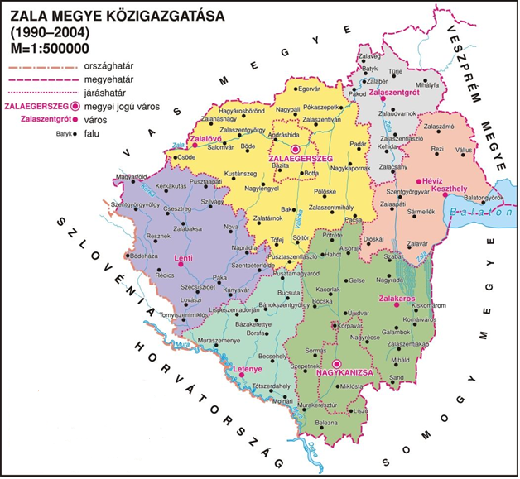
Foglalkoztatási paktumok rendszere A 6 zalai paktum
Zalai innovatív foglalkoztatási paktum
A vállalkozások igényeire alapuló foglalkoztatás-fejlesztési program Zalaegerszeg MJV-ben
Kanizsai foglalkoztatási paktum
Innovatív foglalkoztatási együttműködés a keszthelyi és zalaszentgróti járásokban
Innovatív foglalkoztatási együttműködés a zalaegerszegi és lenti járásokban
Innovatív foglalkoztatási együttműködés a letenyei és nagykanizsai járásokban

Slide 3
Foglalkoztatási paktumok lehatárolása
Zalaegerszeg MJV paktum
Zalai innovatív foglalkoztatási paktum
Területi lehatároltság a célcsoport bevonása során
Együttműködés a tevékenységekben
Ernyőszervezeti feladatok ellátása
Nagykanizsa MJV paktum
Területi átfedés
Tevékenységek kiegészítő jellege
Lenti-Zalaegerszeg paktum
Dél-Zala
Letenye-Nagykanizsa paktum
Keszthely-Zalaszent-grót paktum
Helyi paktumok

Slide 4
Hol tartunk ZALÁBAN?
A megyei paktumon túl, Nagykanizsa és Zalaegerszeg Megyei Jogú Városok paktumainak képzési és foglalkoztatási elemei is elindultak
Dél-zalai Foglalkoztatási Paktum projektfejlesztési szakasza lezárult, a Paktum megállapodás aláírásra került április 21-én.
A Zalaegerszeg-Lenti Helyi Paktum szerződéskötése folyamatban van / megtörtént
A Keszthely-Zalaszentgrót Paktum október 24-én kapta meg a támogatói döntést, szerződéskötés folyamatban

Slide 5
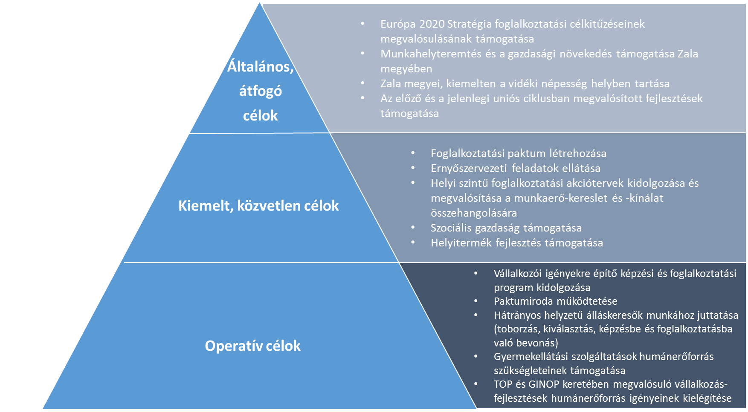
Paktum célrendszer – TOP-5.1.1-15-ZA1-2016-0001

Slide 6
Együttműködés intézményei
Intézmény | Tevékenység
Paktum szervezet | Paktum tagok hivatalos együttműködési fóruma, döntéseit az Irányító Csoporton keresztül hozza
Paktumiroda | 2 fős menedzsment szervezet, az információáramlás biztosítója (partnerek, vállalkozások, célcsoportok, más fejlesztési projektek irányába)
Munkacsoportok Helyi termék KKV Mikrovállalkozás Szociális gazdaság Turizmus | A munkacsoportok 5-5 tagból állnak, de tevékenységüket az egész ágazat érdekében fejtik ki. Feladatuk: Stratégia és kapcsolódó projektterv kidolgozása az adott terület komplex fejlesztésére. Folyamatos kapcsolattartás, információszolgáltatás az érintett vállalkozások felé.
Vállalkozói kapcsolattartók, tanácsadók | Támogatások bemutatása, mentorálás, önfoglalkoztatás elősegítése
TB és Foglalkoztatási főosztály tanácsadói hálózata | Toborzás, elhelyezkedést segítő támogatások koordinálása, információszolgáltatás
ZMVA - munkapiaci tanácsadás | Munkaerőpiaci szolgáltatások a hátrányos helyzetű célcsoportok számára

Slide 7
Megyei paktum MA
Folyamatos együttműködés a Partnerekkel
Működik a paktumiroda (Deák tér)
Működik a honlap (www.zalapaktum.hu)
2017-re tervezett indikátorok teljesítése megtörtént
Folyamatos a hálózatépítés (munkacsoportok)
Mikrovállalkozások
Kkv-k
Turizmus
Szociális gazdaság
Helyi termék

Slide 8
Kihívások és lehetőségek
Strukturális problémák
Paktum pályázat lehetőségei
Elvándorlás
Inaktivitás magas szintje
Aprófalvas településszerkezet - közlekedési problémák
Országos és régiós átlagtól elmaradó bérszínvonal
Általános munkaerőhiány - különösen egyes szakmunkák esetén
Szezonálisan ingadozó munkaerőigényű ágazatokban jelentkező munkaerőhiány
Munkáltatók, érdekképviseletek igényeinek közvetlen becsatornázása a fejlesztési elképzelésekbe, támogatásokba
Vállalkozói kapcsolattartás
Hátrányos helyzetű célcsoport számára nyújtható támogatások:
Bérköltségek támogatása
Utazási és lakhatási költségek támogatása
Képzések széles skálája – igény szerint
Munkaerőpiaci szolgáltatások biztosítása

Slide 9
Célcsoport
A program szempontjából hátrányos helyzetűnek minősülnek
Alacsony iskolai végzettségűek (legfeljebb általános iskolai végzettség, ISCED 1-2 szakképzés nélkül)
25 év alatti fiatalok, vagy 30 év alatti pályakezdő álláskeresők
50 év felettiek
GYED-ről, GYES-ről, ápolási díjról visszatérők, vagy legalább egy gyermeket egyedül nevelő felnőttek
Foglalkoztatást helyettesítő támogatásban részesülők
Tartós munkanélküliséggel veszélyeztetettek (a munkanélküliségben töltött időtartamba az álláskeresés és a közfoglalkoztatásban történő részvétel időtartama is beszámítható)
Megváltozott munkaképességű személyek
Roma nemzetiséghez tartozó személyek
A közfoglalkoztatásból a versenyszférába visszavezethetők (közfoglalkoztatásból 30 napnál nem régebben kilépett és nyilvántartásba vett álláskeresők)
Inaktívak

Slide 10
Elvárt eredmények
630 fő elérése, számukra munkaerő-piaci szolgáltatások biztosítása, 115 fő bevonásra került, ebből csak munkaerő-piaci szolgáltatást kapott 23 fő
232 fő foglalkoztatása, 40 fő önfoglalkoztatásának támogatása, 62 fő foglalkoztatása, 4 fő önfoglalkoztatásba vonása megtörtént.
112 fő képzése, 29 fő bevonásra került.
177 fő követése (6 hónappal a támogatást követően is munkába áll) 2018-tól

Slide 11
MUNKACSOPORTOK
5 ágazati stratégia készül el november 30-ig
Szociális gazdaság, kkv, mikrovállalkozás stratégai elérhető a honlapon
Turizmus stratégia és helyi termék stratégia készül
10 db ágazati projektterv készítése
Helyi termék projekt 7 HACS együttműködésében benyújtásra került
KKV, mikrovállalkozás projekttervek esetében kiírásra (HU-HR, HU-SI, egyéb projektek) várunk
Szociális gazdaság projekttervek esetében készülnek a konkrét pályázatok

Slide 12
ÖSSZEHANGOLÁSOK, kapcsolódó feladatok
Megyében működő / induló 6 paktum között
TOP paktum projektek és más TOP programok (pl. óvodafejlesztés, közösségépítés, ipari létesítmények, helyi termék piacok, stb).
TOP – GINOP – EFOP – Ifjúsági Garancia (területi projektek, támogatott gazdasgfejlesztési projektek munkaerő szükségletei)
TOP - Közfoglalkoztatás

Slide 13
KIHÍVÁSOK
2017-es sikerek, 2018-tól új elvárások
inaktívak bevonása
munkaerő-piacion leghátrányosabb rétegek bekapcsolása
közfoglalkoztatásból híd az elsődleges munkaerő-piacra
valós hálózatépítés paktumokon belül, és paktumok között
munkaerő-piac igényeire alapozott képzések

Slide 14
KÖSZÖNÖM A FIGYELMET!

